Slide 1

TAREA DEFENSA
HITO 2
ESTUDIANTE: GISEL LIZBETH HUANCA CALLISAYA
DOCENTE: WILLIAM BARRA
carrera: ing. De sistemas
Gestión: 2022

Slide 2

MANEJO DE CONCEPTOS
1. ¿A que se refiere cuando se habla de bases de datos relacionales?
Una base de datos relacional es un tipo de base de datos que cumple con el modelo relacional». Así, según esta definición de base de datos relacional, se trata de una base de datos que almacena y da acceso a puntos de datos relacionados entre sí
2.¿A que se refiere cuando se habla de bases de datos no relacionales?
Las bases de datos no relacionales son un sistema de almacenamiento de información que se caracteriza por no usar el lenguaje SQL para las consultas. Esto no significa que no puedan usar el lenguaje SQL, pero no lo hacen como herramienta de consulta, sino como apoyo.
3. ¿Qué es MySQL y MariaDB?. Explique si existen diferencias o son iguales, etc.
Aunque MariaDB es una bifurcación de MySQL, estos dos sistemas de gestión de bases de datos siguen siendo bastante diferentes:
• MariaDB tiene licencia GPL mientras que MySQL tiene un enfoque de doble licencia.
• Cada mango se acumula de una manera diferente.
• MariaDB soporta muchos motores de almacenamiento diferentes.
• En muchos escenarios, MariaDB ofrece un mejor rendimiento

Slide 3
4. ¿Qué son las funciones de agregación?
Las funciones de Agrupación nos permiten agrupar filas, según los campos específicados, es común que se utilicen en conjunto con las funciones de agregación para obtener resultados resumidos y agrupados, como lo es la clausula GROUP BY
5.¿Qué llegaría a ser XAMPP?
XAMPP es una distribución de Apache que incluye varios software libres. El nombre es un acrónimo compuesto por las iniciales de los programas que lo constituyen: el servidor web Apache, los sistemas relacionales de administración de bases de datos MySQL y MariaDB, así como los lenguajes de programación Perl y PHP.
6.¿Cual es la diferencia entre las funciones de agresión y funciones creados por el DBA? Es decir funciones creadas por el usuario.
Una función de agregación es una función que resume las filas de un grupo en un solo valor. COUNT , MIN y MAX son ejemplos de funciones de agregación. Cuando se usa junto con una cláusula GROUP BY , los grupos resumidos suelen tener al menos una fila.
Garantizar y optimizar la seguridad, integridad y estabilidad de las bases de datos, que administran la información de las operaciones del negocio, para que siempre estén disponibles, según las necesidades de las diferentes áreas de la compañía.
El objetivo de este perfil consiste en asegurar la disponibilidad de los datos, proponiendo acciones que ayuden a obtener datos con tiempos de respuestas óptimos para la organización. Estos datos deben estar seguros, y se deben establecer caminos para recuperarlos en caso de algún incidente.
En términos de tecnologías se debe: Asegurar la continuidad operacional.

Slide 4

7. ¿Para qué sirve el comando USE?
Una cláusula SELECT se usa para especificar los nombres de los campos que contienen los datos que quiere usar en una consulta. También puede usar expresiones en lugar de o además de los campos. Incluso puede usar otra instrucción SELECT como campo, esto se conoce como una subconsulta
8. Que es DML y DDL?
Las sentencias SQL se dividen en dos categorías: lenguaje de definición de datos (DDL) y lenguaje de manipulación de datos (DML). Las sentencias DDL se utilizan para describir una base de datos, para definir su estructura, para crear sus objetos y para crear los subobjetos de la tabla.
9. ¿Qué cosas características debe de tener una función? Explique sobre el nombre, el return, parametros, etc.
La sentencia CREATE FUNCTION (tabla, fila o escalar de SQL) se utiliza para definir una función de tabla, fila o escalar de SQL definida por el usuario. Una función escalar devuelve un solo valor cada vez que se invoca y en general es válida cuando una expresión SQL es válida.
10.¿Cómo crear, modificar y cómo eliminar una función?
La sentencia CREATE FUNCTION sirve para crear una función
La sentencia ALTER FUNCTION sirve para modificar
La sentencia DROP FUNCTION sirve para eliminar

Slide 5

CREAR BASE DE DATOS
USAR LA BASE DE DATOS

Slide 6
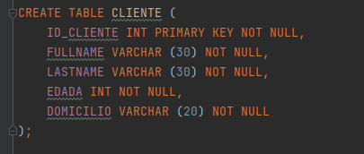
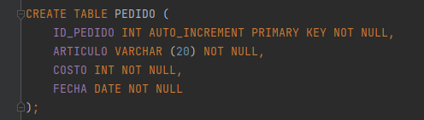
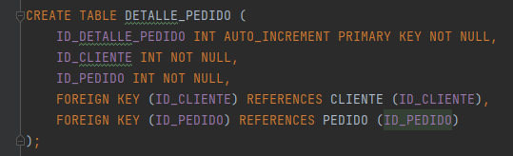
11. CREAR LAS TABLAS Y 2 REGISTROS PARA CADA TABLA PARA EL SIGUIENTE MODELO ER

Slide 7
CODIGO DE LAS TABLA CLIENTE
CREATE TABLE CLIENTE (
ID_CLIENTE INT PRIMARY KEY NOT NULL,
FULLNAME VARCHAR (30) NOT NULL,
LASTNAME VARCHAR (30) NOT NULL,
EDADA INT NOT NULL,
DOMICILIO VARCHAR (20) NOT NULL
);

Slide 8


CODIGO DE LAS TABLA PEDIDO
CREATE TABLE PEDIDO (
ID_PEDIDO INT AUTO_INCREMENT PRIMARY KEY NOT NULL,
ARTICULO VARCHAR (20) NOT NULL,
COSTO INT NOT NULL,
FECHA DATE NOT NULL
);

Slide 9

CODIGO DE LAS TABLA DETALLE PEDIDO
CREATE TABLE DETALLE_PEDIDO (
ID_DETALLE_PEDIDO INT AUTO_INCREMENT PRIMARY KEY NOT NULL,
ID_CLIENTE INT NOT NULL,
ID_PEDIDO INT NOT NULL,
FOREIGN KEY (ID_CLIENTE) REFERENCES CLIENTE (ID_CLIENTE),
FOREIGN KEY (ID_PEDIDO) REFERENCES PEDIDO (ID_PEDIDO)
);

Slide 10

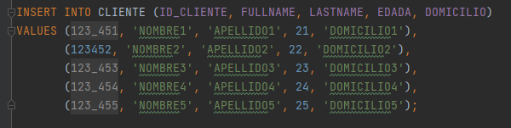
INSERTAR DATOS EN LA TABLA CLIENTE
INSERT INTO CLIENTE (ID_CLIENTE, FULLNAME, LASTNAME, EDADA, DOMICILIO)
VALUES (123451, 'NOMBRE1', 'APELLIDO1', 21, 'DOMICILIO1'),
(123452, 'NOMBRE2', 'APELLIDO2', 22, 'DOMICILIO2'),
(123453, 'NOMBRE3', 'APELLIDO3', 23, 'DOMICILIO3'),
(123454, 'NOMBRE4', 'APELLIDO4', 24, 'DOMICILIO4'),
(123455, 'NOMBRE5', 'APELLIDO5', 25, 'DOMICILIO5');

Slide 11
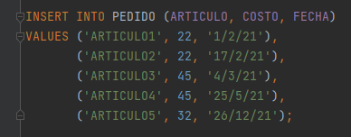
INSERTAR DATOS A TABLA PEDIDO
INSERT INTO PEDIDO (ARTICULO, COSTO, FECHA)
VALUES ('ARTICULO1', 22, '1/2/21'),
('ARTICULO2', 22, '17/2/21'),
('ARTICULO3', 45, '4/3/21'),
('ARTICULO4', 45, '25/5/21'),
('ARTICULO5', 32, '26/12/21');

Slide 12
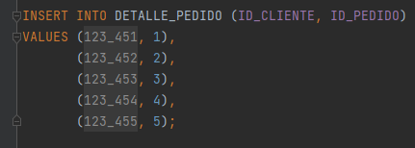
INSERTAR DATOS EN LA TABLA DETALLE PEDIDO
INSERT INTO DETALLE_PEDIDO (ID_CLIENTE, ID_PEDIDO)
VALUES (123451, 1),
(123452, 2),
(123453, 3),
(123454, 4),
(123455, 5);

Slide 13

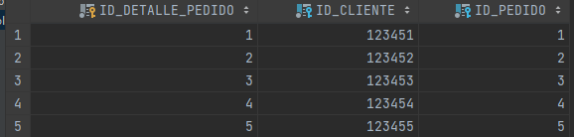
12.Crear una consulta SQL en base al ejercicio anterior
SELECT CLI.*
FROM DETALLE_PEDIDO AS CLI

Slide 14
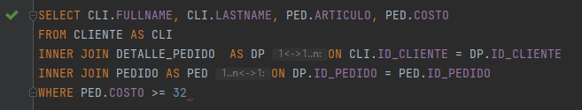
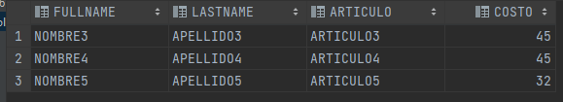
SELECT CLI.FULLNAME, CLI.LASTNAME, PED.ARTICULO, PED.COSTO
FROM CLIENTE AS CLI
INNER JOIN DETALLE_PEDIDO AS DP ON CLI.ID_CLIENTE = DP.ID_CLIENTE
INNER JOIN PEDIDO AS PED ON DP.ID_PEDIDO = PED.ID_PEDIDO
WHERE PED.COSTO >= 32

Slide 15
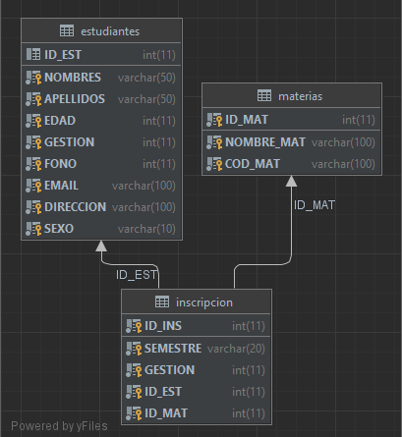

13.CREAR UN FUNCIÓN QUE COMPARE DOS CÓDIGOS DE MATERIA

Slide 16
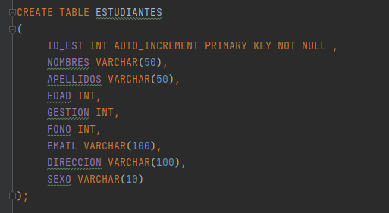
TABLA ESTUDIANTES
CREATE TABLE ESTUDIANTES
(
ID_EST INT AUTO_INCREMENT PRIMARY KEY NOT NULL ,
NOMBRES VARCHAR(50),
APELLIDOS VARCHAR(50),
EDAD INT,
GESTION INT,
FONO INT,
EMAIL VARCHAR(100),
DIRECCION VARCHAR(100),
SEXO VARCHAR(10)
);

Slide 17
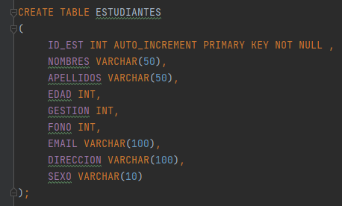
INSERTAR DATOS A LA TABLA ESTUDIANTES
INSERT INTO ESTUDIANTES (NOMBRES, APELLIDOS, EDAD, FONO, EMAIL,DIRECCION, SEXO)VALUES
('MIGUEL', 'GONZALES VELIZ', 20, 2832115, 'MIGUEL@GMAIL.COM', 'AV. 6 DE AGOSTO', 'MASCULINO'),
('SANDRA', 'MAVIR URIA', 25, 2832116, 'SANDRA@GMAIL.COM', 'AV. 6 DE AGOSTO', 'FEMENINO'),
('JOEL', 'ADUBIRI MONDAR', 30, 2832117, 'JOEL@GMAIL.COM', 'AV. 6 DE AGOSTO', 'MASCULINO'),
('ANDREA', 'ARIAS BALLESTEROS', 21, 2832118, 'ANDREA@GMAIL.COM', 'AV. 6 DE AGOSTO', 'FEMENINO'),
('SANTOS', 'MONTES VALENZUELA', 24, 2832119, 'SANTOS@GMAIL.COM', 'AV. 6 DE AGOSTO', 'MASCULINO');

Slide 18
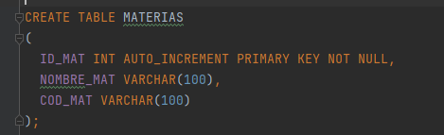
TABLA MATERIAS
CREATE TABLE MATERIAS
(
ID_MAT INT AUTO_INCREMENT PRIMARY KEY NOT NULL,
NOMBRE_MAT VARCHAR(100),
COD_MAT VARCHAR(100)
);

Slide 19
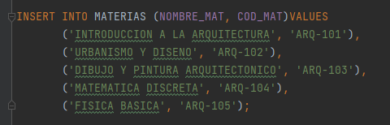
INSERTAR DATOS EN LA TABLA MATERIA
INSERT INTO MATERIAS (NOMBRE_MAT, COD_MAT)VALUES
('INTRODUCCION A LA ARQUITECTURA', 'ARQ-101'),
('URBANISMO Y DISENO', 'ARQ-102'),
('DIBUJO Y PINTURA ARQUITECTONICO', 'ARQ-103'),
('MATEMATICA DISCRETA', 'ARQ-104'),
('FISICA BASICA', 'ARQ-105');

Slide 20
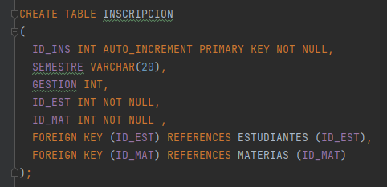
TABLA INSCRIPCION
CREATE TABLE INSCRIPCION
(
ID_INS INT AUTO_INCREMENT PRIMARY KEY NOT NULL,
SEMESTRE VARCHAR(20),
GESTION INT,
ID_EST INT NOT NULL,
ID_MAT INT NOT NULL ,
FOREIGN KEY (ID_EST) REFERENCES ESTUDIANTES (ID_EST),
FOREIGN KEY (ID_MAT) REFERENCES MATERIAS (ID_MAT)
);

Slide 21
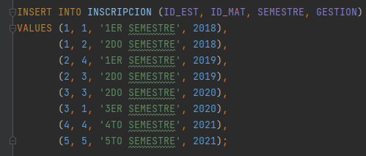
INSERTAR DATOS A LA TABLA INSCRIPCION
INSERT INTO INSCRIPCION (ID_EST, ID_MAT, SEMESTRE, GESTION)
VALUES (1, 1, '1ER SEMESTRE', 2018),
(1, 2, '2DO SEMESTRE', 2018),
(2, 4, '1ER SEMESTRE', 2019),
(2, 3, '2DO SEMESTRE', 2019),
(3, 3, '2DO SEMESTRE', 2020),
(3, 1, '3ER SEMESTRE', 2020),
(4, 4, '4TO SEMESTRE', 2021),
(5, 5, '5TO SEMESTRE', 2021);

Slide 22
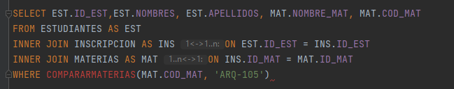

MOSTRAR LOS NOMBRES Y APELLIDOS DE LOS ESTUDIANTES INSCRITOS EN LA MATERIA ARQ-105, ADICIONALMENTE MOSTRAR EL NOMBRE DE LA MATERIA
SELECT EST.ID_EST,EST.NOMBRES, EST.APELLIDOS, MAT.NOMBRE_MAT, MAT.COD_MAT
FROM ESTUDIANTES AS EST
INNER JOIN INSCRIPCION AS INS ON EST.ID_EST = INS.ID_EST
INNER JOIN MATERIAS AS MAT ON INS.ID_MAT = MAT.ID_MAT
WHERE COMPARARMATERIAS(MAT.COD_MAT, 'ARQ-105')

Slide 23
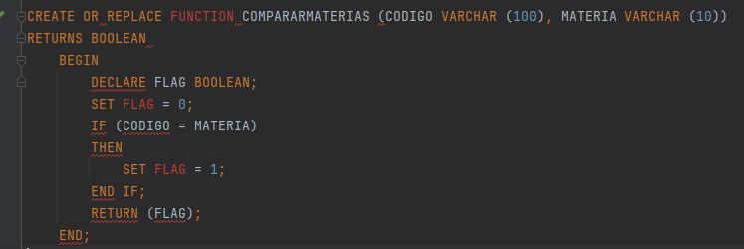
Deberá de crear una función que reciba dos parámetros y esta función deberá ser utilizada en la cláusula WHERE.
CREATE OR REPLACE FUNCTION COMPARARMATERIAS (CODIGO VARCHAR (100), MATERIA VARCHAR (10))
RETURNS BOOLEAN
BEGIN
DECLARE FLAG BOOLEAN;
SET FLAG = 0;
IF (CODIGO = MATERIA)
THEN
SET FLAG = 1;
END IF;
RETURN (FLAG);
END;

Slide 24
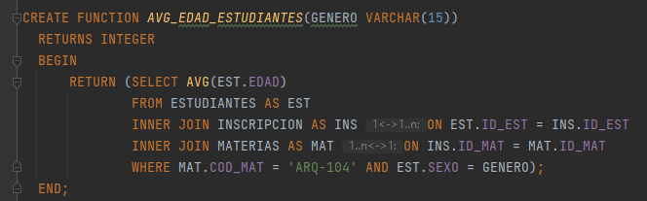

14.Crear una función que permita obtener el promedio de las edades del género masculino o femenino de los estudiantes inscritos en la asignatura ARQ-104.

Slide 25
CODIGO
CREATE FUNCTION AVG_EDAD_ESTUDIANTES(GENERO VARCHAR(15))
RETURNS INTEGER
BEGIN
RETURN (SELECT AVG(EST.EDAD)
FROM ESTUDIANTES AS EST
INNER JOIN INSCRIPCION AS INS ON EST.ID_EST = INS.ID_EST
INNER JOIN MATERIAS AS MAT ON INS.ID_MAT = MAT.ID_MAT
WHERE MAT.COD_MAT = 'ARQ-104' AND EST.SEXO = GENERO);
END;
SELECT AVG_EDAD_ESTUDIANTES('FEMENINO') AS PROMEDIOEDAD

Slide 26
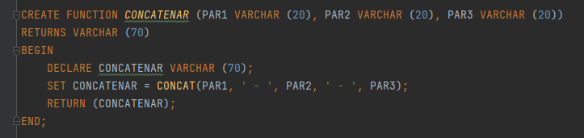

15.CREAR UNA FUNCIÓN QUE PERMITA CONCATENAR 3 CADENAS.

Slide 27
CODIGO
CREATE FUNCTION CONCATENAR (PAR1 VARCHAR (20), PAR2 VARCHAR (20), PAR3 VARCHAR (20))
RETURNS VARCHAR (70)
BEGIN
DECLARE CONCATENAR VARCHAR (70);
SET CONCATENAR = CONCAT(PAR1, ' - ', PAR2, ' - ', PAR3);
RETURN (CONCATENAR);
END;
SELECT CONCATENAR('PEPITO', 'PEREZ', 50)

Slide 28
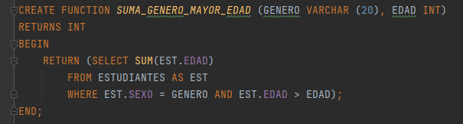
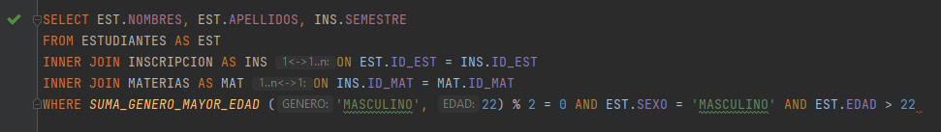
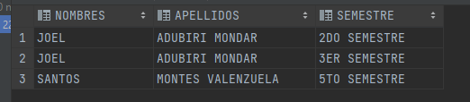
16.CREAR UNA FUNCIÓN

Slide 29
CODIGO
CREATE FUNCTION SUMA_GENERO_MAYOR_EDAD (GENERO VARCHAR (20), EDAD INT)
RETURNS INT
BEGIN
RETURN (SELECT SUM(EST.EDAD)
FROM ESTUDIANTES AS EST
WHERE EST.SEXO = GENERO AND EST.EDAD > EDAD);
END;
SELECT EST.NOMBRES, EST.APELLIDOS, INS.SEMESTRE
FROM ESTUDIANTES AS EST
INNER JOIN INSCRIPCION AS INS ON EST.ID_EST = INS.ID_EST
INNER JOIN MATERIAS AS MAT ON INS.ID_MAT = MAT.ID_MAT
WHERE SUMA_GENERO_MAYOR_EDAD ('MASCULINO', 22) % 2 = 0 AND EST.SEXO = 'MASCULINO' AND EST.EDAD > 22

Slide 30
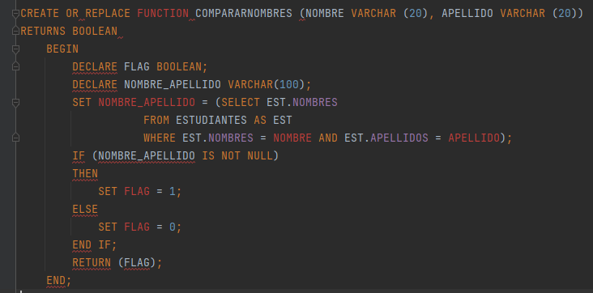

17. Crear una función

